Slide 1
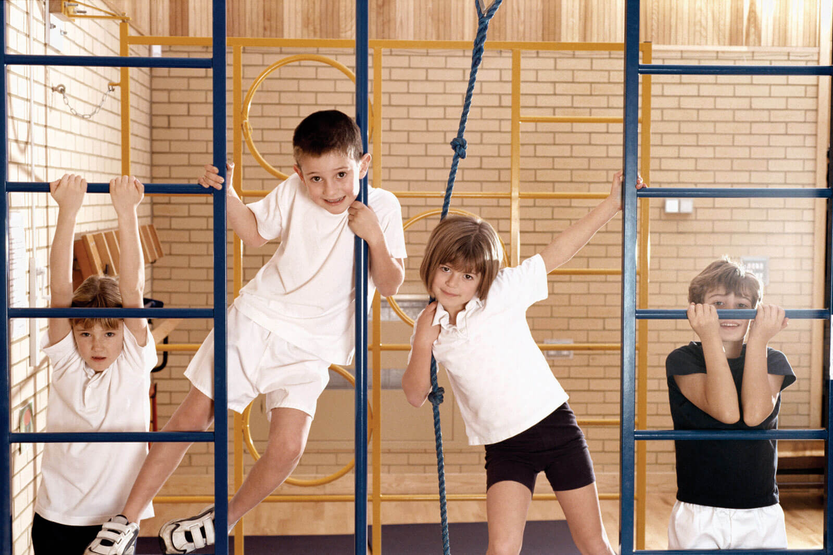
Влияние спорта на детский организм

Slide 2
Физкультура для детей включает в себя разные комплексы, зависящие от возраста и состояния здоровья. Приучайте ребенка с раннего возраста к утренней гимнастике. Утренний комплекс упражнений должен включать в себя бег на месте, повороты, приседания, наклоны, прыжки, упражнения на развитие координации.
Гимнастика после дневного сна, водные процедуры, активные упражнения на свежем воздухе, прогулки, занятия спортом-все это является оздоровительными мероприятиями, способствующими полноценному физическому развитию ребенка.

Slide 3
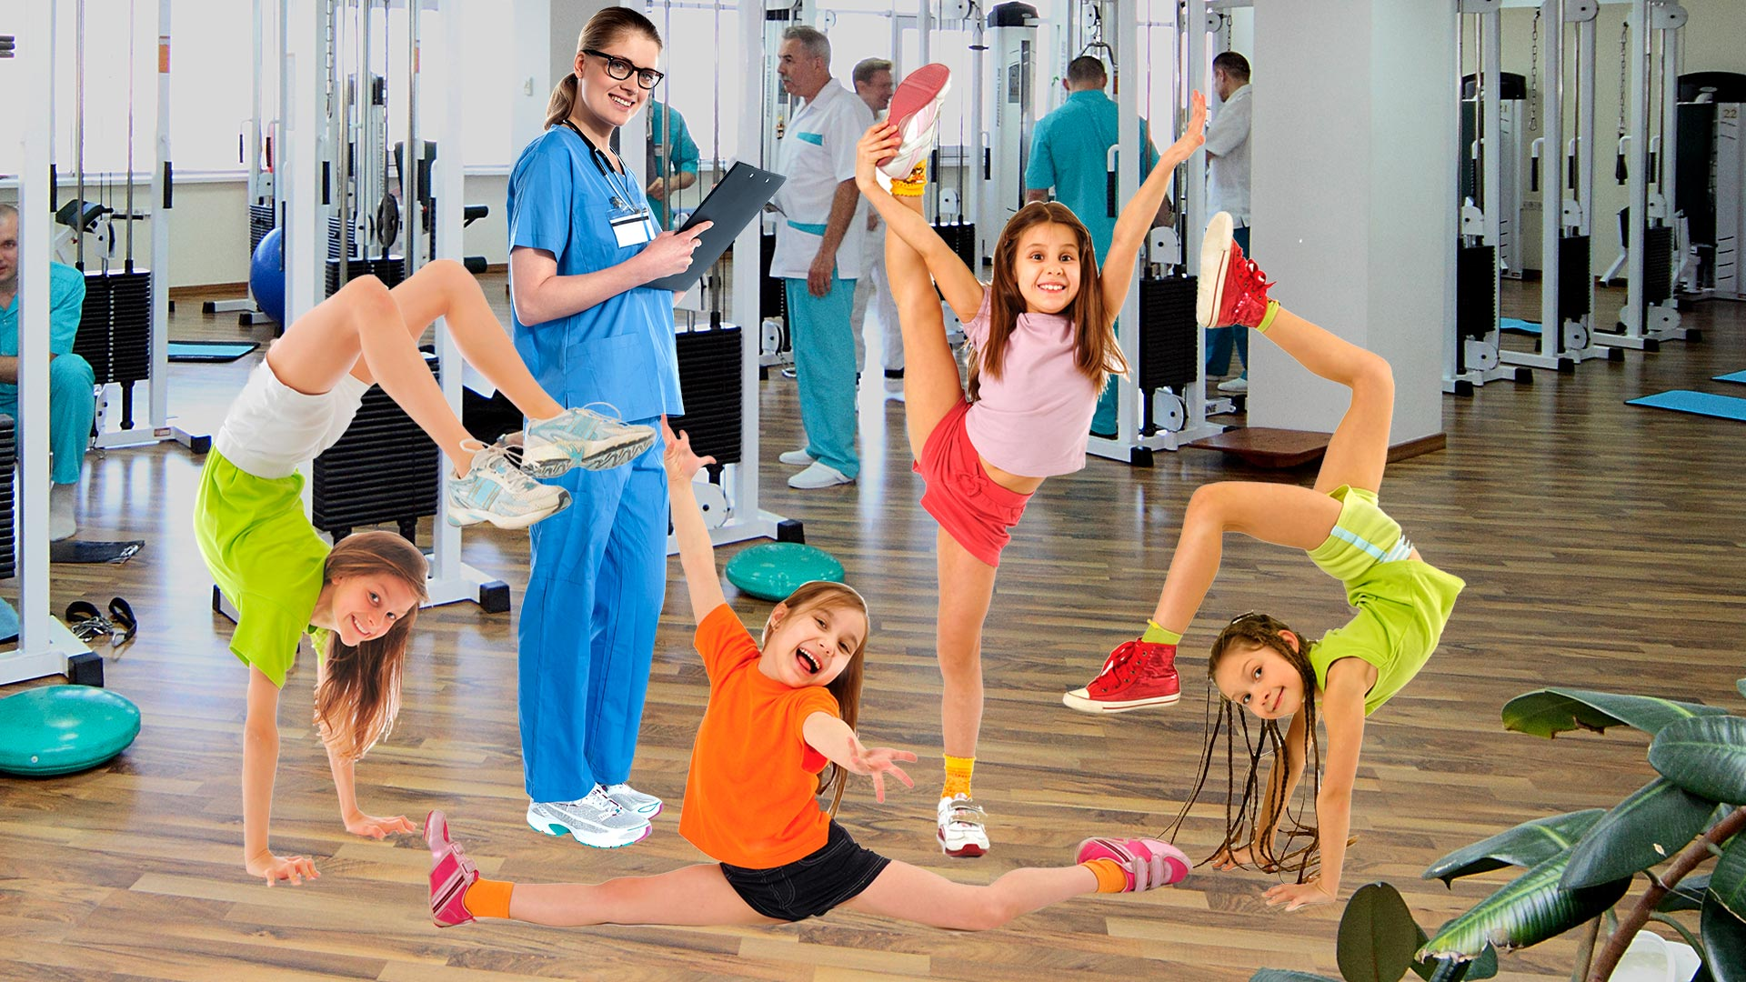
Занятия физической культурой и спортом оказывают огромное влияние на здоровье ребенка. Стоит отметить улучшения на физиологическом уровне: улучшается обмен веществ, укрепляется иммунитет, происходит тренировка всех систем организма, в особенности опорно-двигательного аппарата, улучшается память и концентрация внимания, повышается сопротивляемость к инфекционным заболеваниям, повышается тонус сосудов, формируется правильная осанка.

Slide 4
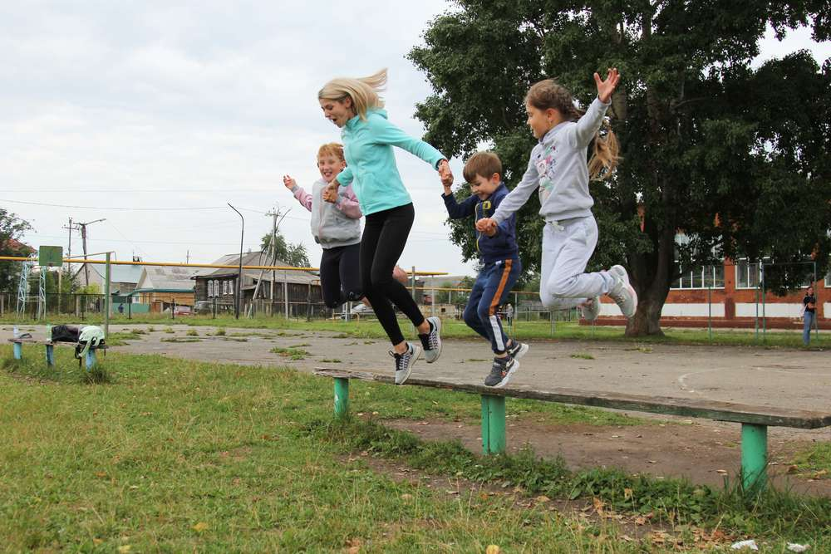
Физические упражнения стабилизируют многие функции нервной системы-это подвижность, уравновешенность, сила нервных процессов, деятельность головного мозга.

Slide 5
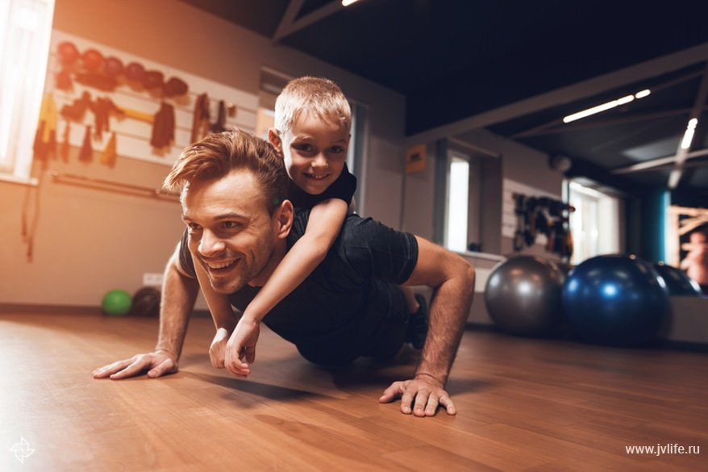
Физические нагрузки положительно влияют на работу органов пищеварения, печени, поджелудочной железы, почек.
При выполнении физических упражнений потребность в кислороде увеличивается и соответственно увеличивается емкость легких. Легкие работают в полном объеме, что является хорошей профилактикой простудных заболеваний.
Постоянные занятия физкультурой формируют дисциплину и полезные привычки.

